Slide 1
计算机网络概述
组员：付饶、李楠、马玉坤、倪郑鸿远、张征

Slide 2
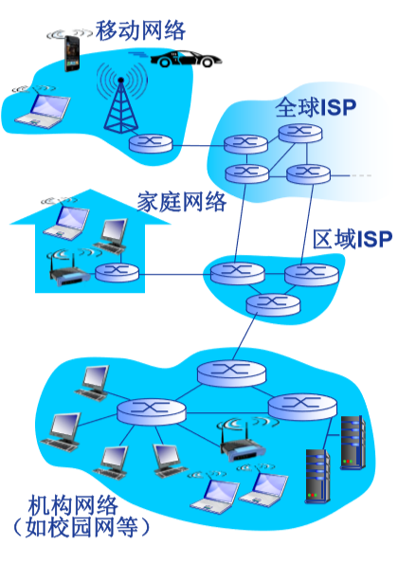
基本概念
计算机网络
通信技术+计算机技术
互连、自治的计算机集合
通过交换网络互连主机
Internet
组成细节角度：全球最大的互联网络（ISP） ，数以百万计的互连的计算设备集合
服务角度：为网络应用提供通信服务与应用编程接口
网络协议
为进行网络中的数据交换而建立的规则、标准或约定
三要素：语法、语义、时序
Notes:
1.1

Slide 3
计算机网络 与 Internet 发展简史
1961-1972：早期分组交换原理的提出与应用
1972-1980：网络互连，大量新型、私有网络出现
1980-1990：新型网络协议与网络的激增
1990, 2000's：开始商业化 ，出现 Web、 新应用
2005至今：主机数量激增，宽带、高速无线接入，社交 网络，服务提供商提供专用网络，“云” ……
Notes:
1.6

Slide 4
计算机网络结构
网络边缘
主机
客户/服务器模型
p2p
接入网络
DSL:独占,2.5Mbps上行,24Mbps下行
HFC:共享,2Mbps上行,30Mbps下行
以太网
无线局域网
广域无限接入
核心网络
路由+转发
先接入ISP，ISP再互联
复杂结构，垄断，竞争，局部服务

Slide 5
核心网络数据交换
电路交换
建立连接->通信->释放链接
独占
多路复用
频分
时分
波分
码分
报文交换
分组交换

Slide 6
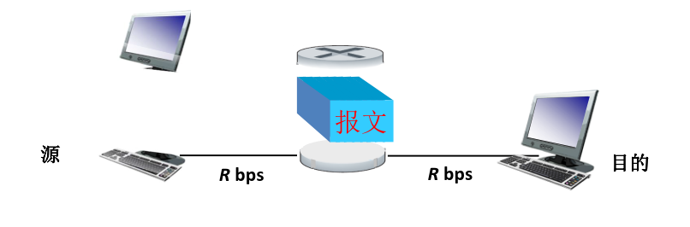
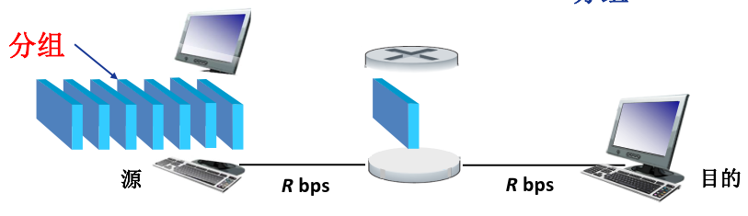
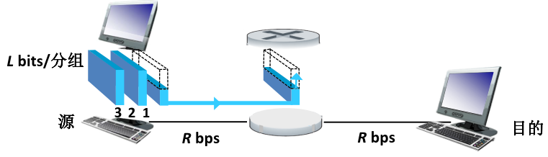
报文交换 & 分组交换
报文交换
将报文作为一个整体进行信息的交换
例如：一个文件
分组交换
将报文拆分成一系列小的数据包进行信息的交换
需要报文的拆分和重组
统计多路复用：按需共享链路
两者都使用存储-转发交换方式
Notes:
除了电路交换，还有两种数据交换的方式，分别为报文交换和分组交换。 报文交换指的是将报文作为一个整体进行信息的交换
分组交换指的是将报文拆分成一些更小的数据包，然后以数据包为单位进行信息的交换。在使用分组交换时，我们需要在每个分组内添加头部信息，通过头部信息进行数据包的重组。
头部信息的存在意味着分组交换相对于报文交换会产生额外的开销。
在分组交换网络中链路共享具有很强的随机性，因此我们把这叫做统计多路复用

Slide 7

报文交换 VS 分组交换
分组发送时延=$\frac{L(bits)}{R(bits/sec)}$
举个栗子
M=7.4Mbits, 分组大小L=1500bits,R=1.5Mbps
$T_{1}=15s T_{2}=5002ms$
设文件大小为M，路由器数为$n$，分组大小为L，链路带宽为R
则分组交换$T=M/R+nL/R$
报文交换$T=\frac{M}{R}×(n+1)$
分组交换对链路带宽利用率更高
Notes:
我们将“发送一个分组从第一个比特发送开始到最后一个比特发送结束所需要的时间”定义为“分组传输延迟（时延）“。
我们通过一个例子来对比一下报文交换与分组交换的区别。现在我们有一个如图的网络，要从左边的计算机向右侧的计算机发送一个大小为M=7.5Mbits的文件，分组大小为L=1500bits，这意味着一共有5000个分组，同时每条链路的带宽为R bps。
那么对于报文交换来说，文件先从左侧计算机到第一个路由器，再从第一个路由器到第二个路由器，最后从第二个路由器到右侧的计算机。这是一个并行的过程，总共需要M/R*3=15s的时间。
对于分组交换来说，我们把分组编号为1到5000号。那么显然，第一个分组从最左侧计算机到最右侧计算机所需要的时间为L/R*3=3ms。此时第二个分组刚到第二个路由器，第三个分组刚到第一个路由器，第四个分组还没有发送。由于每个分组之间互相独立，每条链路并行传送，因此接下来每过L/R=1ms的时间，就会有一个分组到达最右侧的计算机。因此总时间为L/R*3+L/R*4999=5002ms。
更普遍的，如果路由器数目为n，那么分组交换传输数据所需的总时间为T=M/R+nL/R。
可以看出，分组交换相对于报文交换，对链路带宽的利用率更高。

Slide 8
报文交换 VS 电路交换
 | 报文交换 | 电路交换
适用场景 | 突发数据传输网络 | 对实时性要求比较高的场景
优点 | 资源充分共享 简单、无需呼叫建立 大大提高了通信线路的利用率 | 数据直达，传输数据的时延非常小 双方可以随时通信，实时性强 双方通信时按发送顺序传送数据，不存在失序问题
缺点 | 可能产生阻塞 实时性比较差 | 平均连接建立时间长 对链路利用率低
Notes:
报文交换的适用场景为“突发数据传输网络”，而电路交换适用于对实时性要求比较高的时候。
报文交换的优点为：1.2.3.
电路交换的优点为：1.2.3.
报文交换的缺点为：1.2.
电路交换的缺点为：1.2.

Slide 9
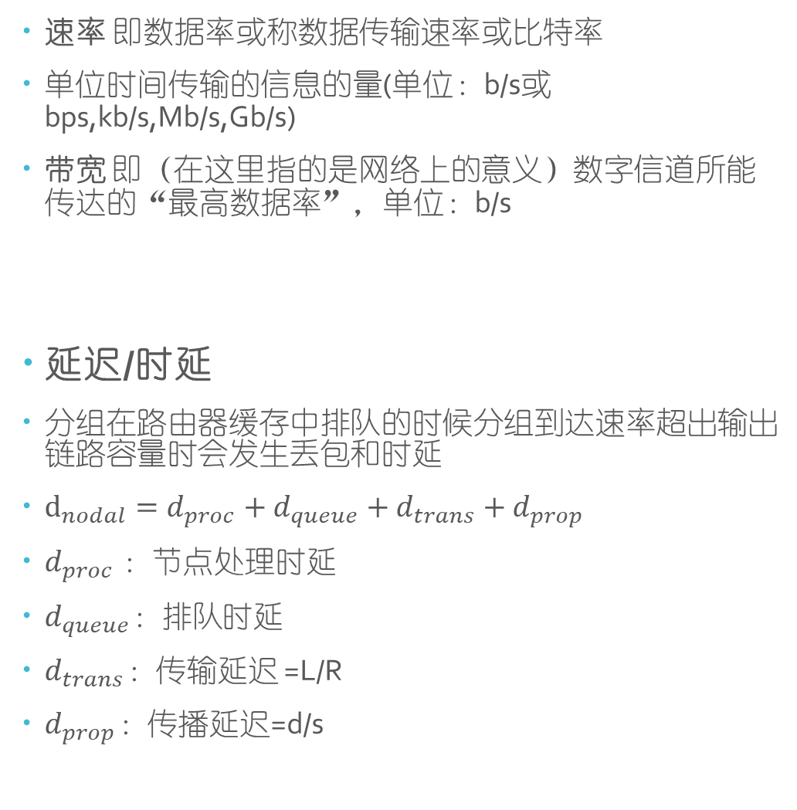
计算机 网络性能
速率 即数据率或称数据传输速率或比特率
单位时间传输的信息的量(单位：b/s或bps,kb/s,Mb/s,Gb/s)
带宽 即（在这里指的是网络上的意义）数字信道所能传达的“最高数据率”，单位：b/s
延迟/时延
分组在路由器缓存中排队的时候分组到达速率超出输出链路容量时会发生丢包和时延
$d_{nodal}=d_{proc}+d_{queue}+d_{trans}+d_{prop}$
$d_{proc}$ ：节点处理时延
$d_{queue}：排队$时延
$d_{trans}：$传输延迟 =L/R
$d_{prop}：$传播延迟=d/s
Notes:
接下来介绍 计算机网络性能的相关概念，一个衡量网络性能的概念是速率即……，另一个衡量尺度是带宽，即……，
另外延迟也是衡量计算机网络性能的重要尺度。分组在路由器缓存中排队的时候分组到达速率超出输出链路容量时会发生丢包和时延，计算公式为……

Slide 10
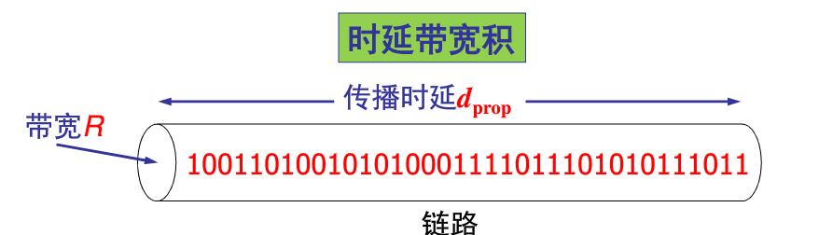
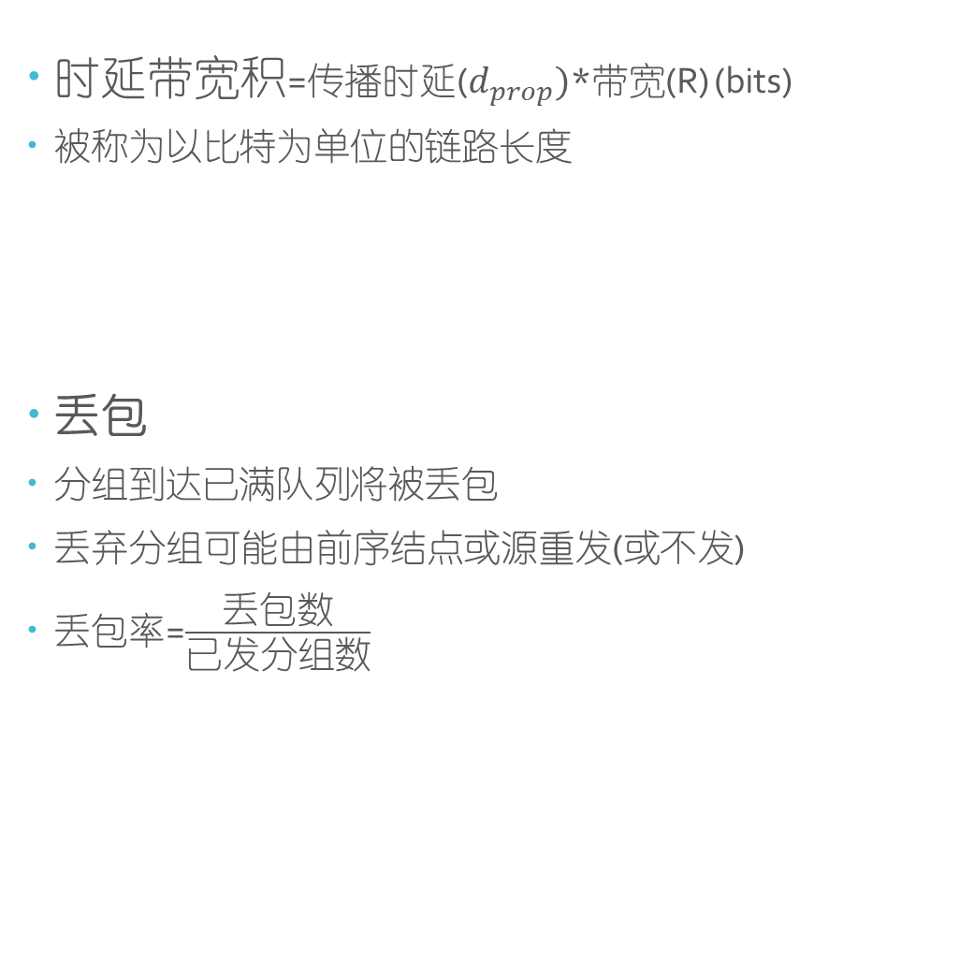
计算机 网络性能
时延带宽积=传播时延($d_{prop})$*带宽(R) (bits)
被称为以比特为单位的链路长度
丢包
分组到达已满队列将被丢包
丢弃分组可能由前序结点或源重发(或不发)
丢包率=$\frac{丢包数}{已发分组数}$
Notes:
然后介绍一下时延带宽积，……，一定程度上可以理解为链路上某时刻的数据有多少比特。
我们在网络不好的时候有的时候会发生丢包，即分组到达已满队列将被丢包，丢弃分组可能由前序结点或源重发(或不发)，丢包率=$\frac{丢包数}{已发分组数}$

Slide 11
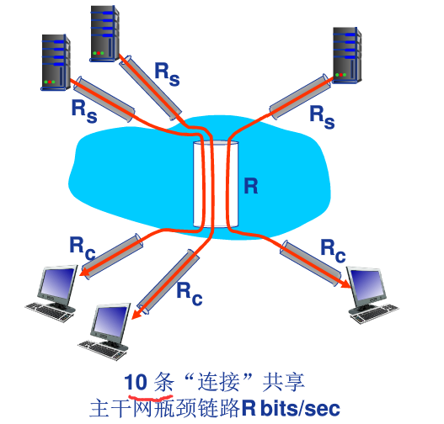
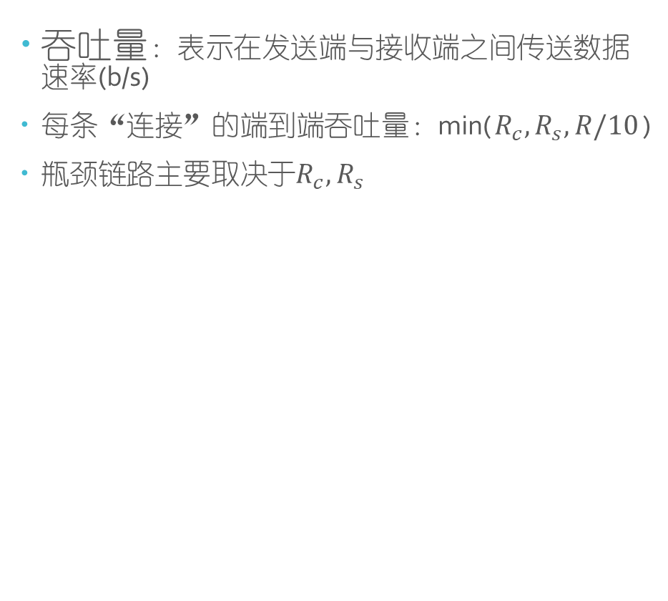
计算机 网络性能
吞吐量：表示在发送端与接收端之间传送数据速率(b/s)
每条“连接”的端到端吞吐量：min($R_{c},R_{s},R/10$)
瓶颈链路主要取决于$R_{c},R_{s}$
Notes:
还有最后一个概念是 吞吐量，
即表示在发送端与接收端之间传送数据速率(b/s)
在图中所示的例子中，每条“连接”的端到端吞吐量：min($R_{c},R_{s},R/10$)
一般情况下，瓶颈链路主要取决于$R_{c},R_{s}$

Slide 12
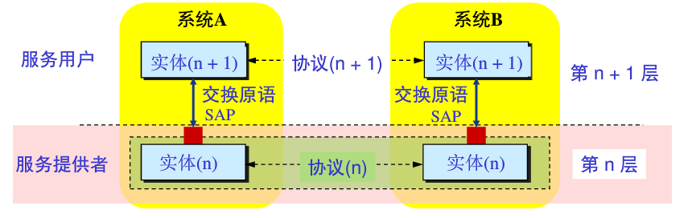
计算机网络体系结构
计算机网络体系结构
目的：用来从功能上有效的描述计算机网络结构
分层结构
结构清晰，有利于识别复杂系统的部件及其关系
模块化的分层易于系统更新、维护
有利于标准化
Notes:
计算机网络系统结构是一个非常复杂的系统，我们就想用一种系统结构用来有效的描述网络
然后介绍了分层结构
优点是……
图中是分层的表示，协议是控制两个对等实体进行通信的规则的集合，是水平的
同系统的相邻层实体间通过接口进行交互，通过服务访问点SAP，交换原语，请求特定的服务

Slide 13
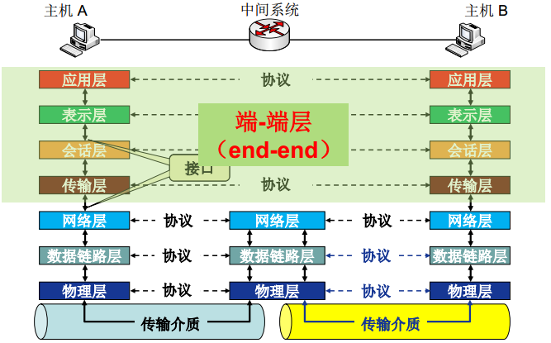
OSI参考模型
Notes:
Osi参考模型分7层，没层完成相应的功能，其中应用层、表现层、会话层、传输层为端-端层，其余三层为 非端-端层
数据是按竖直方向传输的，a发送数据时，数据从应用层向物理层依次封装，通过传输介质到中间系统，按照a与中间系统的协议再数据解析到网络层，在按照与b的协议重新封装数据，并将封装好的数据传送到目的主机，目的主机把数据按物理层->应用层的方向解析数据

Slide 14
OSI参考模型
物理层：接口特性、比特编码、数据率、比特同步传输模式
数据链路层：节点-节点数据传输、物理寻址、流量控制、差错控制、访问控制
网络层：逻辑寻址、分组转发
数据链路层的封装的地址为此次转发的地址，而网络层中封装的地址为数据最终发送的地址
传输层：分段与重组、SAP寻址、连接控制、流量控制、差错控制
会话层：对话控制、同步
表现层：数据表示转化、加密/解密、压缩/解压缩
应用层：支持用户使用网络（服务）
Notes:
物理层：定义比特如何在物理介质上传输
数据链路层：此层封装的数据成为帧，在帧头中增加发送端和/或接收端的物理地址标识数据帧的发送端和/或接收端 网络层：负责源主机到目的主机数据分组。逻辑寻址要求唯一的逻辑地址以确保数据发送到目的主机 传输层：把来组会话层的数据分段修饰后发送给网络层，包含分组与重组的相关信息和SAP寻址信息（把数据提交给正确的进程）
会话层：在数据中插入同步点，最薄的一层，通常集成在应用层
表现层：用于处理不同系统之间可能存在的语法语义等问题，如数据的大端小端，或者编码等。通常集成在应用层

Slide 15
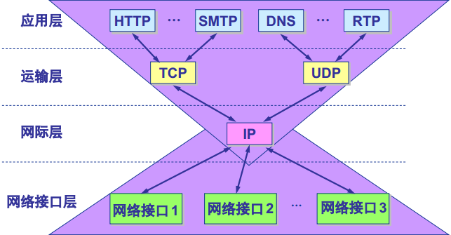
TCP/IP参考模型 & 五层参考模型
TCP/IP参考模型：IP over everything
五层参考模型：综合TCP/IP与OSI的优点
应用层：支持网络应用
传输层：进程之间数据传输
网络层：源到目的的数据分组与路由与转发
链路层：相邻网络元素的数据传输
物理层：比特传输
Notes:
TCP/IP：一切基于IP促成了互联网的快速发展，因为不要求网络接口层使用特定的技术
五层：数据在 应用层称为 报文
传输层 段
网络层 数据报
链路层 帧

